Slide 1




電 影 院 管 理 系 統
ムビシアターマネージメントシステム
期中個人專題
報告人：黃柏翔 日期：2023/04/28

Slide 2


綱 要
トピック
動機
系統功能
實機展示
資料庫
Ｑ＆Ａ

Slide 3

動 機
モチベーション
符合 2-tier 應用
貼近日常
重拾日文

Slide 4



系統功能
システム機能

Slide 5
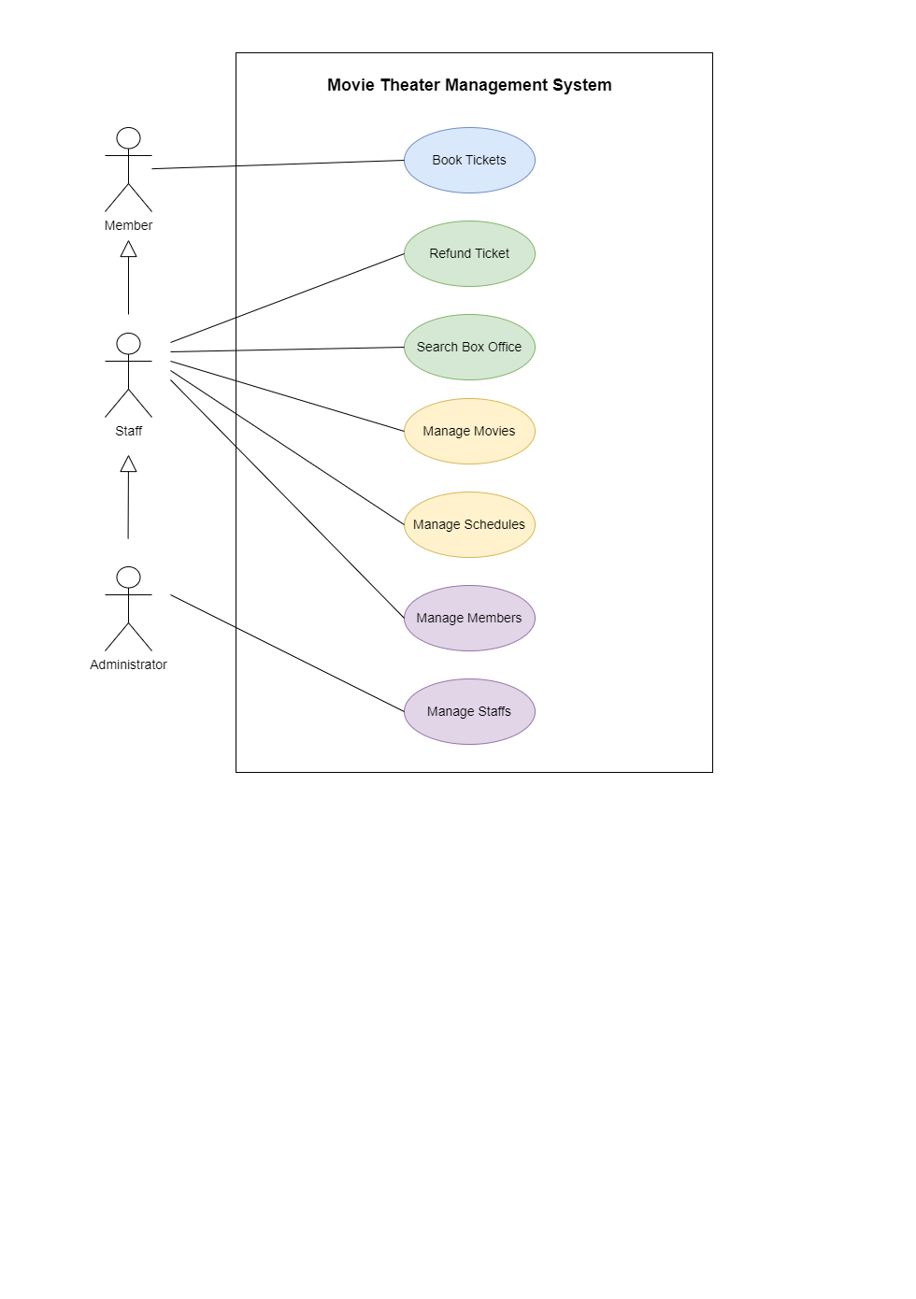
Use
Case
Diagram

Slide 6




資 料 庫
データベース

Slide 7
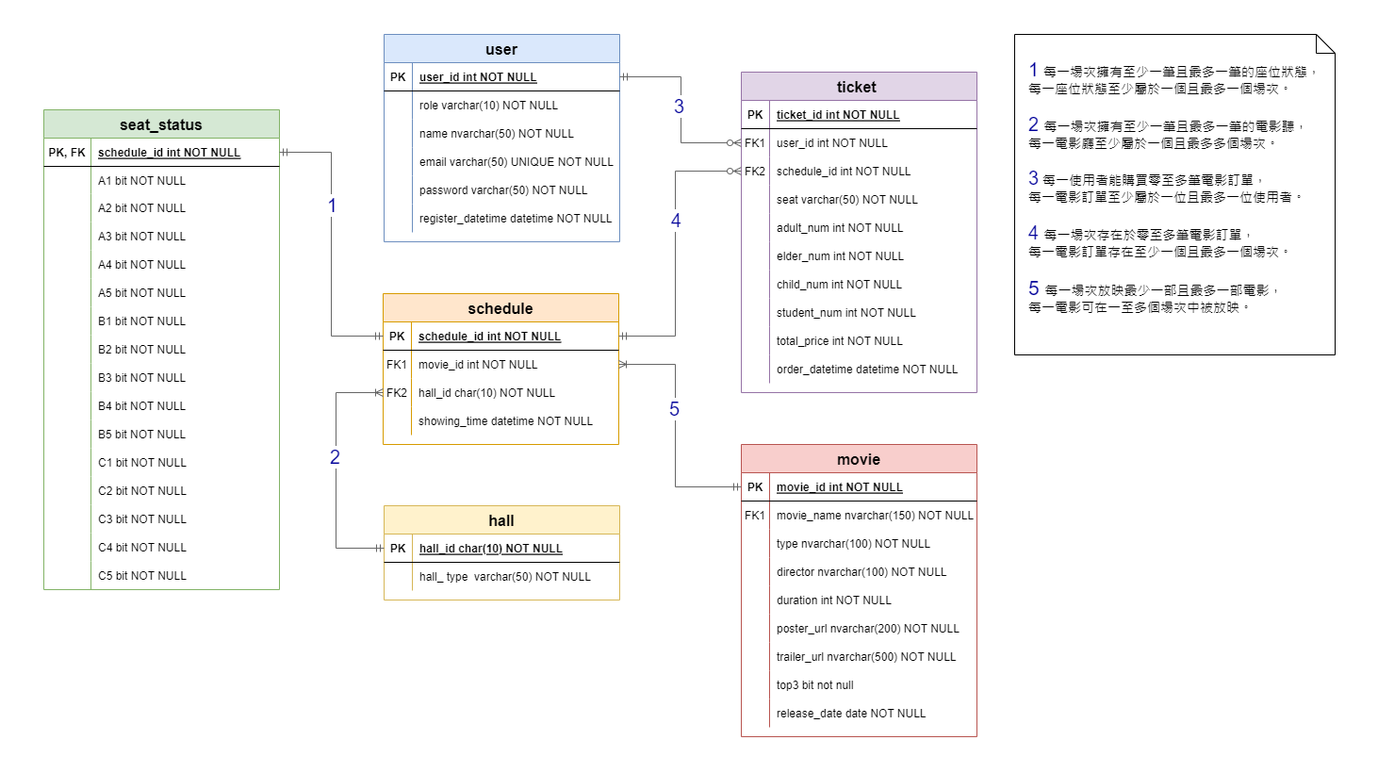
E-R Diagram

Slide 8

實 機 展 示
システムのデモ

Slide 9

Ｑ＆Ａ
ご質問がある場合、
ご遠慮なくお尋ねください！

